Slide 1
ZOO Vrt
Synchronized

Slide 2
Sadržaj
Opis zadatka
Pregled zahtjeva
Korišteni alati i tehnologije
Arhitektura
Organizacija rada
Iskustva

Slide 3

Opis zadatka
Cilj - realizacija interaktivne web aplikacije za ZOO Vrt u Zagrebu
Svrha – poboljšanje iskustva posjetitelja
Zadaci:
Pružanje osnovnih informacija o vrtu
Dobivanje detaljnih informacija o vrstama
Posvajanje jedinki (u slučaju da su sisavci)
Interaktivna mapa vrta
Stvaranje, mijenjanje i brisanje podataka o jedinkama i posjetiteljima
Uzor: zoo.hr
Stranica pruža osnovne informacije o vrtu, detaljne informacije o vrstama te omogućuje posvajanje jedinki

Slide 4
Funkcionalni zahtjevi
Posjetitelj:
Pregled životinjskih vrsta i detaljne informacije o njima
Pregled karte s označenim položajem
Mogućnost posvajanja jedinke
Označavanje posjećenih vrsta te generiranje preporuka za idući posjet
Čuvar:
Unos informacija i zanimljivosti o vrstama
Administrator:
Unos uređivanje i brisanje svih podataka o životinjama, čuvarima i posjetiteljima
Statistički pregled posjećenosti
Baza podataka:
Sadrži podatke o korisnicima i jedinkama, te novosti, fotografije i videoisječke za svaku jedinku

Slide 5
Ostali zahtjevi
Korištenje slova hrvatske abecede
Istovremeni rad više korisnika te nemogućnost pristupa podacima za koje korisnici nemaju ovlasti
Izvršavanje upita mora trajati najviše nekoliko sekundi
Nadodavanje komponenti ne smije narušiti neometan rad sustava
Sustav mora biti izveden do prve polovice siječnja 2017. godine
U slučaju brisanja korisničkog računa ili životinjske vrste/jedinke, sustav mora osloboditi sve resurse zauzete tijekom njihovog boravka u sustavu

Slide 6
Korišteni alati i tehnologije
Korišteni alati
XAMPP – stog tehnologija za pokretanje web servera
MySQL – sustav za upravljanje bazama podataka
phpMyAdmin – web sučelje za podešavanje baze i upravljanje podacima
MS Word – izrada dokumentacije
Astah Community – izrada dijagrama
Slack – komunikacija između članova tima
Git – distribuirani sustav za upravljanje programskim kodom
Korišteni programski jezici i tehnologije
Frontend: objektno orijentirani jezik JavaScript, razvojni okvir AngularJS, jQuery biblioteka za izvršavanje asinkronih HTTP upita
Backend: skriptni jezik PHP, te phpass – alat za enkripciju podataka

Slide 7
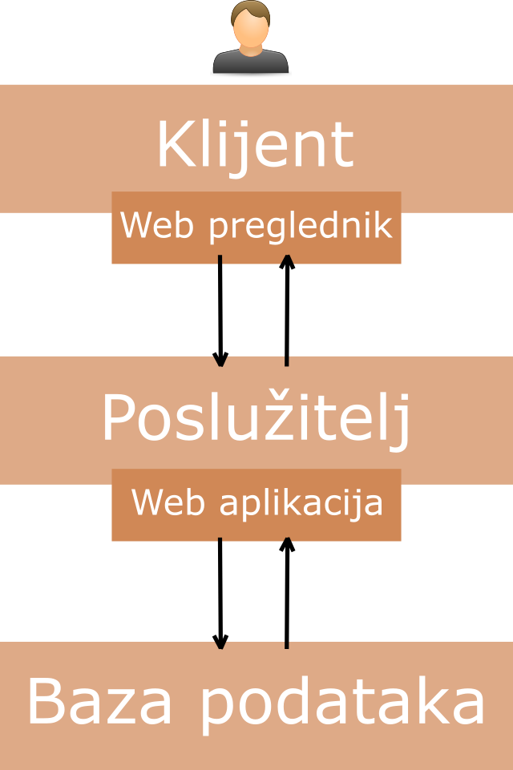
Arhitektura sustava
Klijent – krajnji korisnik koji koristeći web preglednik šalje upite do poslužitelja, poslužitelj nakon obrade šalje odgovore što se korisniku prikazuje preko sučelja
Poslužitelj – sadrži sve resurse potrebne za pokretanje aplikacije, pomoću aplikacije omogućuje komunikaciju s korisnikom te pristupa bazi
Baza podataka – glavno trajno spremište svih podataka kojima sustav upravlja

Slide 8
Organizacija rada
Vremenska linija razvoja:
Raspodjela posla po članovima tima:
Svi članovi tima sudjelovali su u izradi dokumentacije
Svi članovi tima sudjelovali su u izradi programskog rješenja
Jedan član tima je radio testiranje
Upoznavanje, prijedlog teme
Biranje tehnologija
Raspodjela posla
Dogovor oko dizajna, raspodjela posla po kontrolerima
Crtanje dijagrama, dogovaranje rokova
Završne radnje vezane uz implementaciju i dokumentaciju
13. listopada 2016.
16. siječnja 2017.

Slide 9
Naučene lekcije
Upoznavanje s procesom izrade interaktivne web stranice
Upoznavanje s radom u navedenim tehnologijama, alatima i programskim jezicima
Naučili smo kako napraviti programsku dokumentaciju
Shvatili smo važnost dobre podjele poslova i definicije sustava
Što ne smijemo ponoviti:
Slučajno brisanje većine povijesti Git repozitorija ☺

Slide 10
Synchronized
Borna Bešić borna.besic@fer.hr
Krešimir Vukić kresimir.vukic@fer.hr
Luka Jurić luka.juric@fer.hr
Leo Obadić leo.obadic@fer.hr
Antun Kukolja antun.kukolja@fer.hr
Josip Sito josip.sito@fer.hr
Ivana Prebeg ivana.prebeg@fer.hr

